Slide 1
APLICACIONES HIBRIDAS
SITIOS WEB

Slide 2
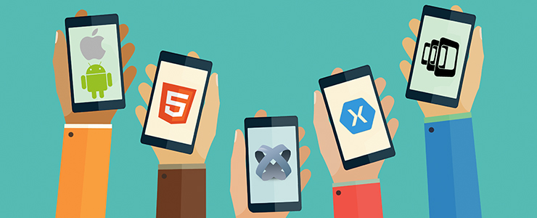
¿ Qué son aplicaciones hibridas ?
Las aplicaciones híbridas son aplicaciones móviles diseñadas en un lenguaje de programación web ya sea HTML5, CSS o JavaScript, junto con un framework que permite adaptar la vista web a cualquier vista de un dispositivo móvil.

Slide 3
¿Por qué se crean aplicaciones hibridas?
Su creación es mucho más sencilla y económica.
El código base con el que se crea la app puede utilizarse en múltiples plataformas.
No necesitas de permisos externos para publicarla en las tiendas de aplicaciones.

Slide 4

Sitios web

Slide 5

¿ Qué es un sitio web?
Un sitio web,​ portal o cibersitio, es una colección de paginas web relacionadas y comunes a un dominio de internet o subdominio en la Word Wide Web dentro de Internet.
Un sitio web es el conjunto de archivos electrónicos y páginas web referentes a un tema en particular, que incluye una página inicial de bienvenida, generalmente denominada home page, con un nombre de dominio y dirección en Internet específicos.

Slide 6
Tipos de sitios web
Sitio archivo: usado para preservar contenido electrónico valioso amenazado de extinción.
Sitio weblog. sitio usado para registrar lecturas en línea o para exponer contenidos en línea
Sitio de empresa: usado para promocionar una empresa o servicio, los cuales pueden ser fabricados por empresas dedicadas.
Sitio de comercio electrónico: para comprar bienes, como Amazon.com.

